Slide 1



Contexte
Code
Analyse
Projet Data
Hajar BELGROUN, Mailis BRIENS, Audrey NOURRY, Nino TISSOT

Slide 2


Contexte
Code
Analyse
Contexte et Problématique

Slide 3
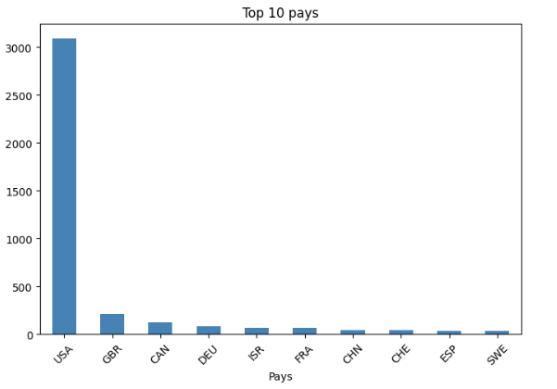
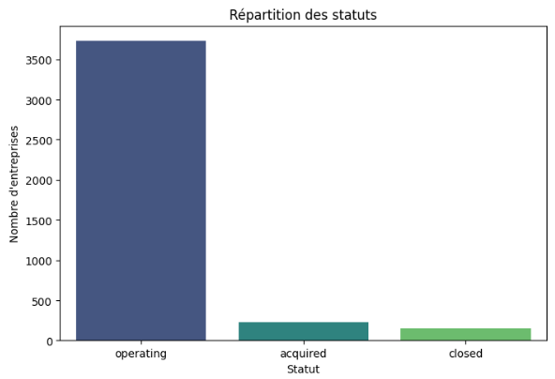
Contexte
Code
Analyse
Les startups pharmaceutiques
Gestion d’investissement dans une startup pharmaceutique
Risques impliqués (temps de développement, réglementation...)
Aspect éthique important surtout dans le contexte actuel
Forte concentration des startups aux USA

Slide 4
Contexte
Code
Analyse
Notre projet
Comment anticiper la réussite financière d’une startup pharmaceutique, tout en s’assurant qu’elle agit de manière éthique, afin d’optimiser les décisions d’allocation de capital ?
Obj : Optimiser les décisions d’investissement en intégrant ces deux dimensions
Modèle de machine learning entraîné sur les données financières historiques
Analyse automatique de l’éthique via ESG-BERT
⟶ Combinés en un unique score final pour guider les décisions d’investissement

Slide 5
Contexte
Code
Analyse
Les données
Dataset de capital-risque (54 294 startups) classées par :
Pays, Secteur, Statut actuel, Montants levés, Nombre de tours de financement, Dates clés de son développement
Sélection du secteur pharma et biotech (4 207 startups)
Résultat final connu (Acquired - succès - ou Closed - échec)
Question de qualité de la donnée (108 startups “operating”)
⟶ Dataset d’entraînement final (480 startups / 333 succès, 147 échecs)
Date de coupure : 01/01/2012
Apprentissage sur les startups fondées avant 2012 et prédiction sur celles futures (prévoir le data leakage)

Slide 6
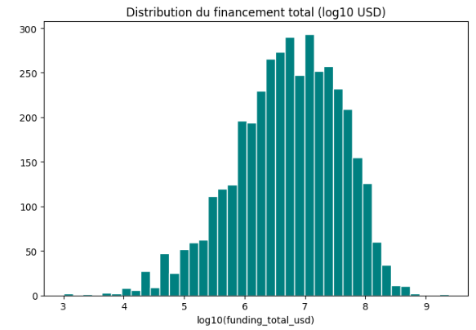
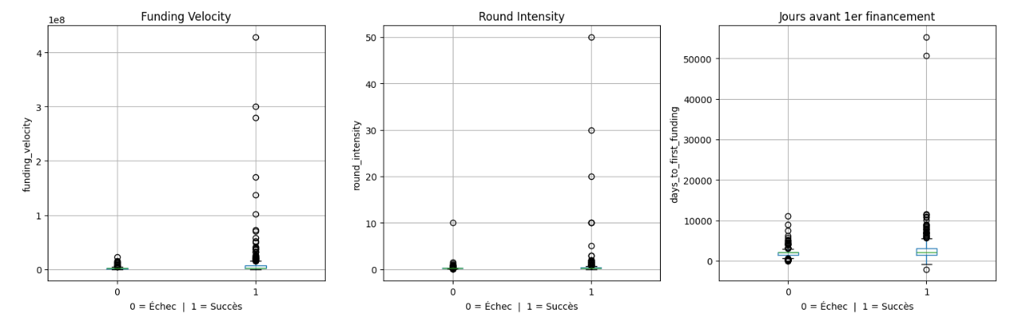
Contexte
Code
Analyse
Les données
Distribution du financement :
Levé de fonds très asymétrique
Médiane basse avec quelques levés de fonds de milliards
Transformation logarithmique pour mieux visualiser la structure générale de la distribution
Startups à succès ⟶ Financements importants et réguliers

Slide 7
Contexte
Code
Analyse
Modèle de prévisions financières

Slide 8
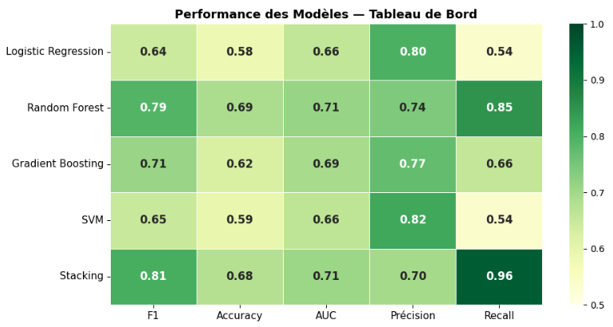
Contexte
Code
Analyse
Modèle financier
Stacking
class_weight='balanced'
→ le modèle pénalise autant une erreur sur un échec que sur un succès, indépendamment de leur fréquence dans le dataset
Variables clées
funding_velocity : combien la startup lève par an
→ une startup qui lève vite est un bon signal
round_intensity : combien de tours de financement par an
→ régularité à attirer des investisseurs
days_to_first_funding : délai entre la fondation et le premier financement
→ un délai court signale une reconnaissance rapide par le marché
Des variables binaires :
Has_seed, Has_venture, Has_grant, Has_round_A, Has_round_B
BASELINE

Slide 9
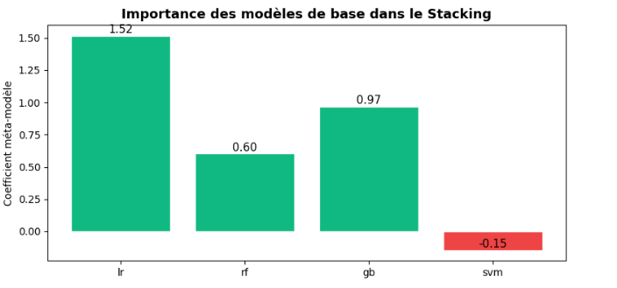
Contexte
Code
Analyse
Paramètre Stacking
s = 1.52 lr + 0.60 rf + 0.97 gb - 0.15 svm

Slide 10
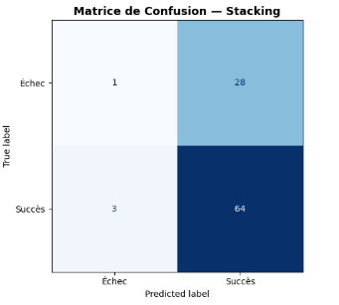
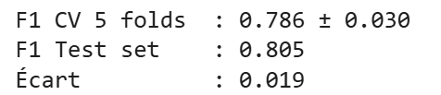
Contexte
Code
Analyse
Matrice de confusion

Slide 11
Contexte
Code
Analyse
Résultats

Slide 12
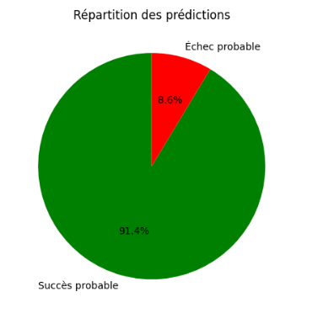
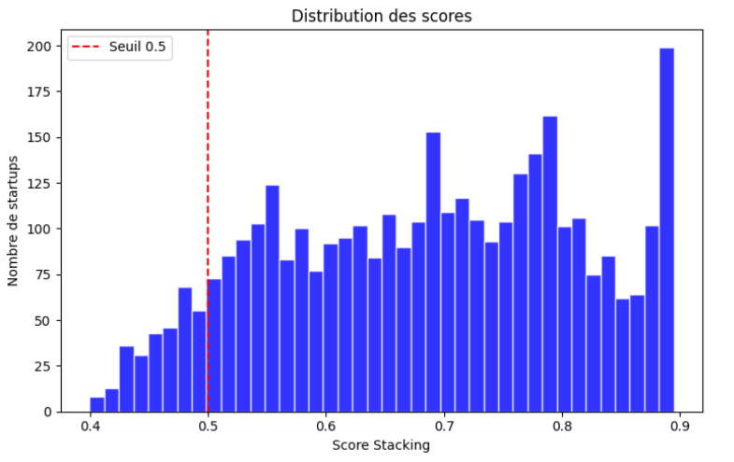
Tri Financier
Contexte
Code
Analyse
Filtrage Financier : 3 622 Startups évaluées
IPO → Entreprises exclues (108)
Seuil du Score Stacking → Probabilité de succès
→ Sélection des 20 meilleures entreprises

Slide 13
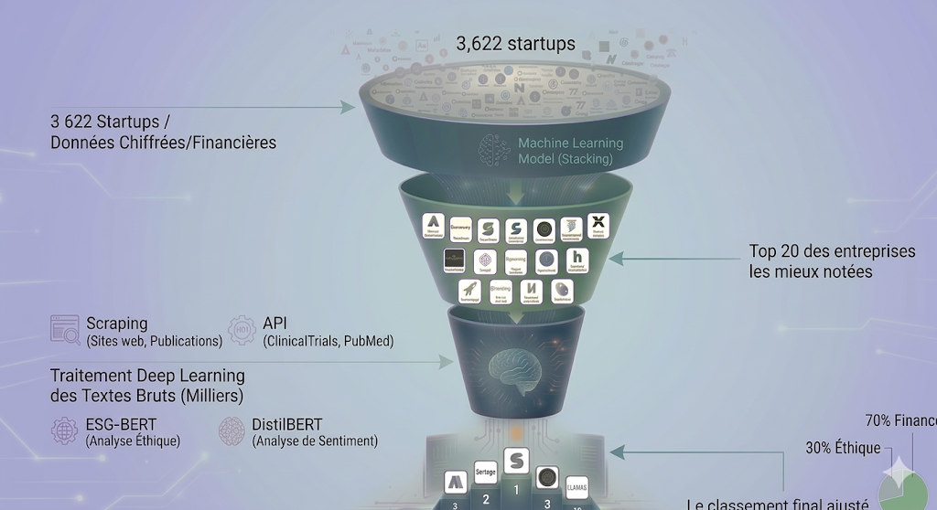
Contexte
Code
Analyse
Pipeline d’Analyse Ethique (ESG-BERT)
Données Textuelles :
ClinicalTrials, PubMed et les sites web des entreprises
Score Final :
Combinaison des 2 dimensions :
70% Finance + 30% Ethique

Slide 14
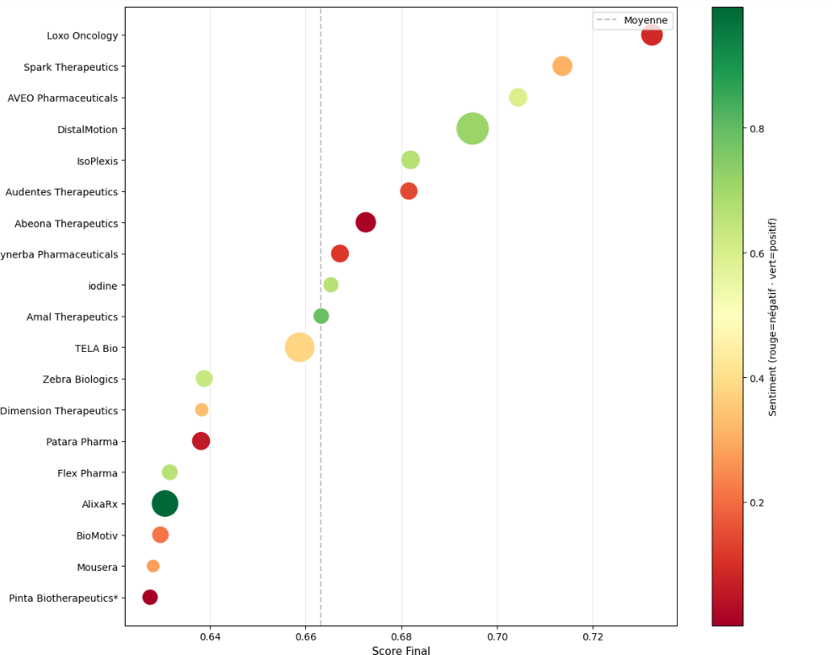


Code
Analyse
Résultat Final :
Top 20 Startups
Classement Final : 70% Finance + 30% Ethique
Taille Bulle = Score éthique
Couleur = Sentiment détecté dans les textes

Slide 15
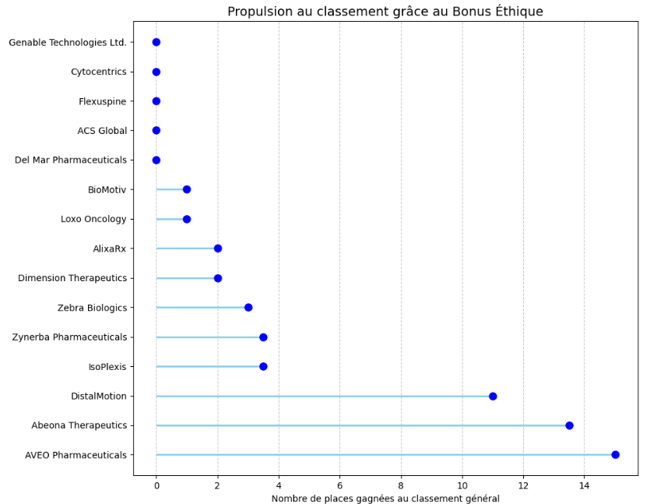
Contexte
Code
Analyse
Impact de l’Ethique sur la Stratégie d’Investissement
Conclusion :
Bonus éthique : Classement boosté par la transparence
La dimension éthique est un facteur puissant
Sans filtre éthique = Investissement à haut risque

Slide 16
Contexte
Code
Analyse
Industrialisation
Développement de 2 outils
API FastAPI
Dashboard HTML/CSS/JavaScript
Interface de programmation qui expose nos modèles via des requêtes web.
Envoie les données d'une startup → reçoit un score en temps réel
3 routes :
- Score financier seul
- Score complet financier + éthique
- Route batch (jusqu'à 100 startups)
Artefacts chargés au démarrage :
stack_model.pkl · scaler_pipeline.pkl · feature_columns.pkl
Interface visuelle :
Formulaire
↓
"Lancer la Prédiction"
↓
Score
↓
Jauges en temps réel
Large accessibilité :
Permet à un analyste non-technique d'utiliser notre modèle au quotidien.

Slide 17
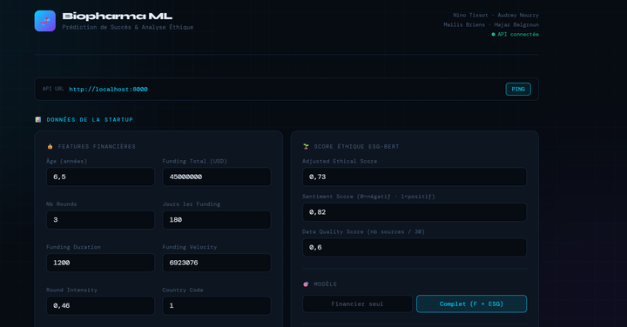
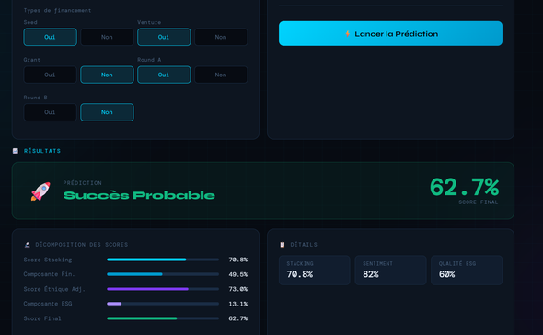
Contexte
Code
Analyse
Dashboard HTML/CSS/JavaScript
Industrialisation

Slide 18





Contexte
Code
Analyse
Limites Identifiées et Contraintes
Taille réduite de l'échantillon d'entraînement
Cutoff 2012 → 272 startups entraînement
(4 030 filtrées → statut tranché uniquement)
Cross-validation 5 folds : évaluation plus fiable
Dataset 2012 : absence thérapies géniques
et immunothérapie → biais possibles
Analyse éthique
IPO
ESG-BERT : top 20 scraping web + API + NLP
→ chronophage
Score nul par défaut pour 3 602 startups
→ compensé par un score qualité données :
min(nb_sources / 30 · 1)
Pondération réelle : 70/30 ajusté qualité
Détectées via post_ipo_equity / post_ipo_debt
→ sous-représentées dans le dataset 2012
Modèle prédit : acquisition vs fermeture
F1 de 80,5% solide mais trajectoire à 10 ans reste incertaine
a.
Taille réduite de l’échantillon
b.
Analyse éthique
c.
IPO

Slide 19
Contexte
Code
Analyse
Merci
pour votre Attention
Data is not Code numbers, it's Code understanding
Hajar BELGROUN, Mailis BRIENS, Audrey NOURRY, Nino TISSOT

